Slide 1
Pasos para redactar metodología de investigación.
Alejandro Zamudio

Slide 2
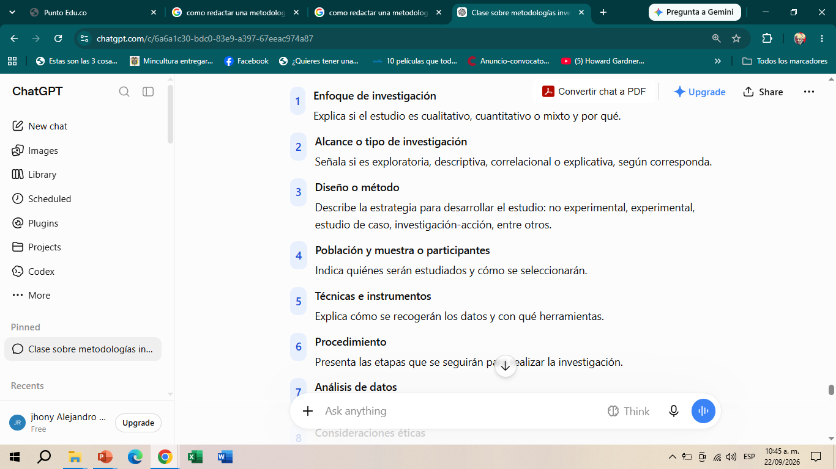
PASOS:

Slide 3
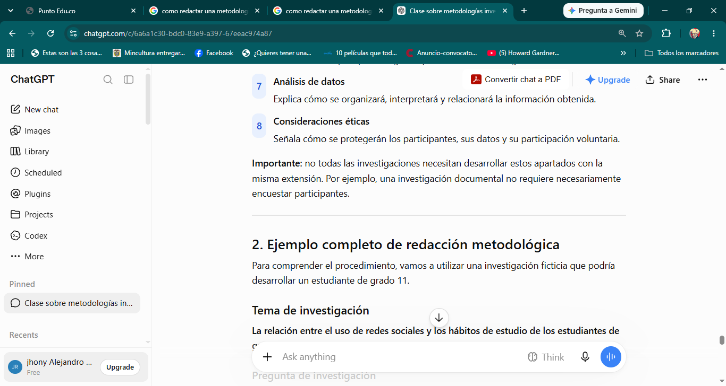
ANÁLISIS:

Slide 4
La presente investigación se desarrolló bajo un enfoque mixto (secuencial explicativo), el cual permitió integrar datos cuantitativos y cualitativos para obtener una comprensión más profunda del fenómeno (Hernández-Sampieri y Mendoza, 2018). El diseño fue no experimental y transversal, ya que las variables no fueron manipuladas deliberadamente y la recolección de datos se realizó en un único momento temporal. El alcance del estudio fue correlacional-causal, buscando determinar la relación y el grado de impacto del teletrabajo sobre los niveles de estrés laboral.

Slide 5
La población estuvo constituida por los 350 docentes de tiempo completo de la Universidad de Ingeniería de Bogotá. Se utilizó un muestreo no probabilístico por conveniencia debido a la accesibilidad de la población. La muestra final quedó conformada por 120 docentes.
Criterios de inclusión: Profesores con contrato vigente, que realizaran más del 70% de su jornada laboral bajo la modalidad de teletrabajo y que tuvieran un mínimo de un año de antigüedad en la institución.
Criterios de exclusión: Docentes en periodo de incapacidad médica o vacaciones durante el periodo de recolección de datos.

Slide 6
Para la recolección de datos cuantitativos se utilizó la técnica de la encuesta. El instrumento aplicado fue la Escala de Estrés Laboral de la OIT-OMS, adaptada por Suárez (2019), la cual consta de 25 ítems en una escala tipo Likert de 5 puntos (desde "Nunca" hasta "Siempre"). El instrumento reportó un coeficiente de confiabilidad Alfa de Cronbach de 0.89 en la prueba piloto, demostrando una alta consistencia interna.
Para la fase cualitativa, se empleó la técnica de la entrevista semiestructurada. Se diseñó una guía de entrevista con 8 preguntas abiertas enfocadas en las percepciones del docente sobre la desconexión digital y la carga laboral. El instrumento fue validado mediante el juicio de tres expertos temáticos.

Slide 7
El estudio se ejecutó en tres fases cronológicas:
Fase de Gestión: Se solicitó la autorización formal a la Decanatura de la Universidad y se envió el cuestionario digital mediante los correos institucionales utilizando la plataforma Google Forms entre el 1 y el 15 de marzo de 2026.
Fase de Selección Cualitativa: Tras analizar las encuestas, se contactó vía telefónica a los 8 docentes con puntuaciones críticas para agendar las entrevistas.
Fase de Entrevistas: Las sesiones se realizaron de forma virtual a través de la plataforma Microsoft Teams durante la última semana de marzo de 2026. Tuvieron una duración promedio de 45 minutos y fueron grabadas con el consentimiento de los participantes.

Slide 8
Los datos cuantitativos fueron organizados y procesados mediante el software estadístico SPSS versión 28. Se realizó un análisis descriptivo (frecuencias y porcentajes) y se aplicó la prueba de correlación de Rho de Spearman para verificar la hipótesis, debido a que los datos no presentaron una distribución normal.
Los datos cualitativos (las grabaciones de audio) se transcribieron textualmente y se analizaron con el software ATLAS.ti versión 22 mediante un análisis temático, utilizando un sistema de codificación inductivo-deductivo para identificar categorías emergentes relacionadas con el agotamiento mental.

